Slide 1
CÔNG NGHỆ Xử lý ảnh nhận dạng chữ số đơn giản 0 -> 9

Slide 2
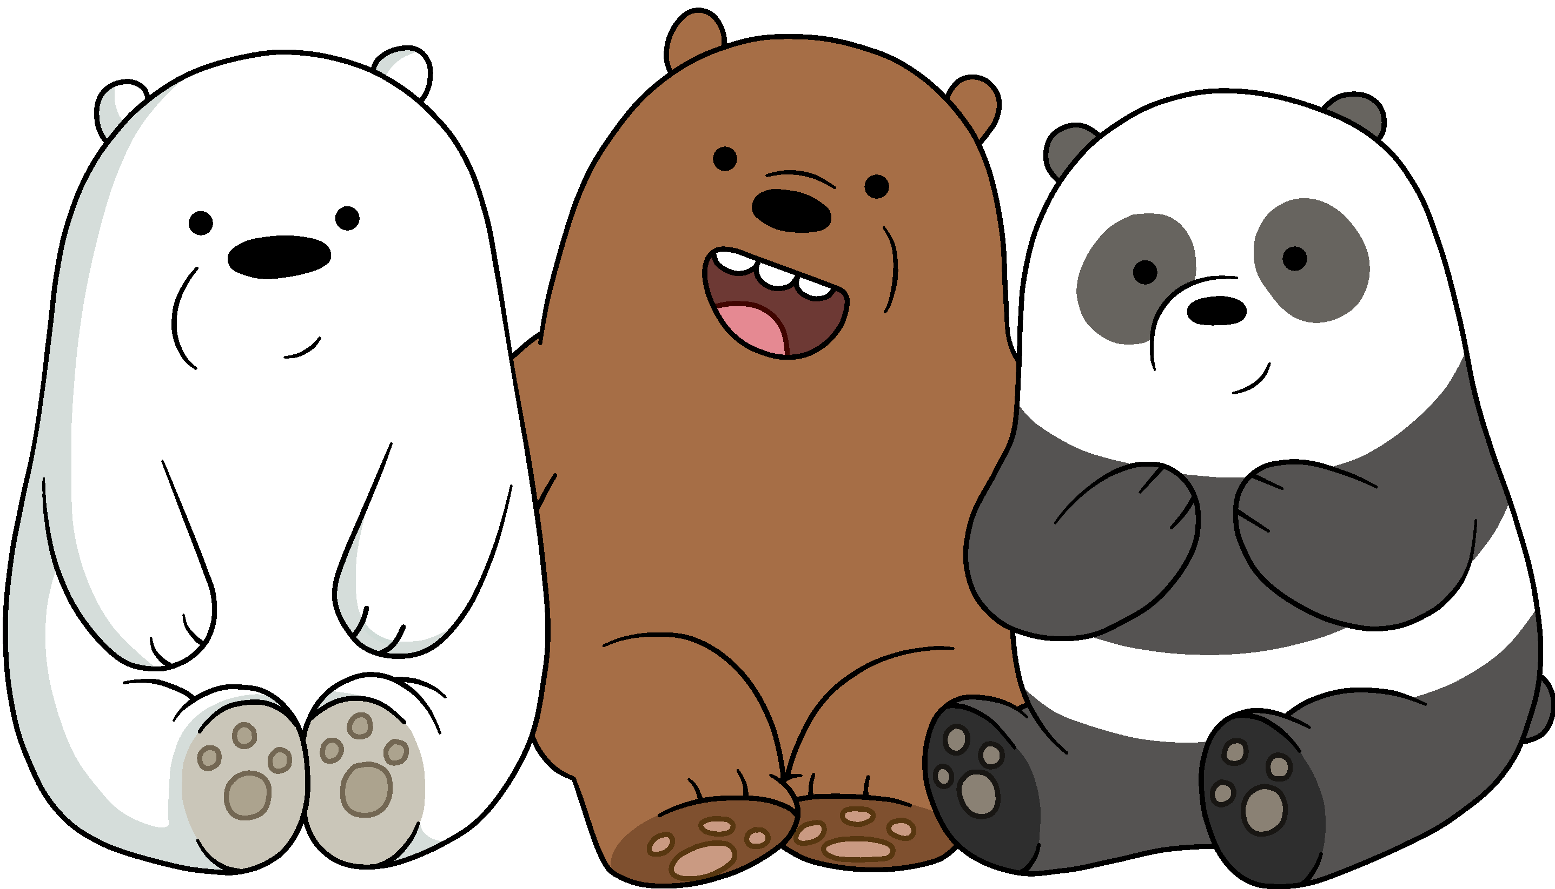
Hello!
We Bare Bears
👉
We are here because We love to give presentations.
You can find us at:
17SE111

Slide 3
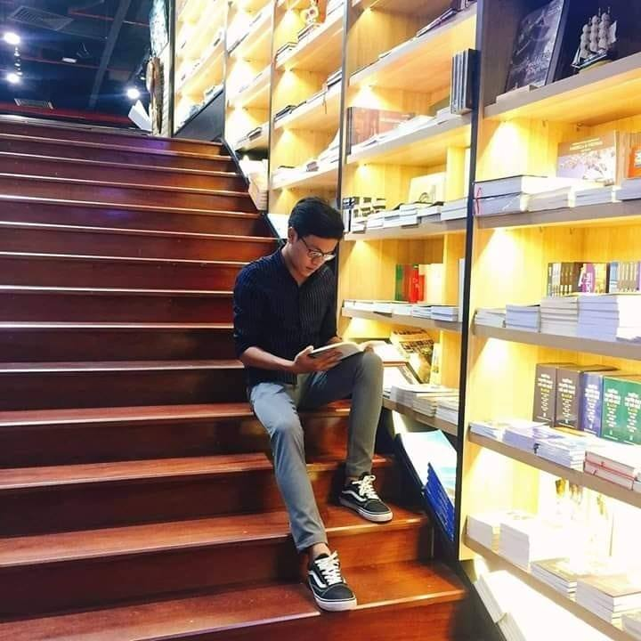
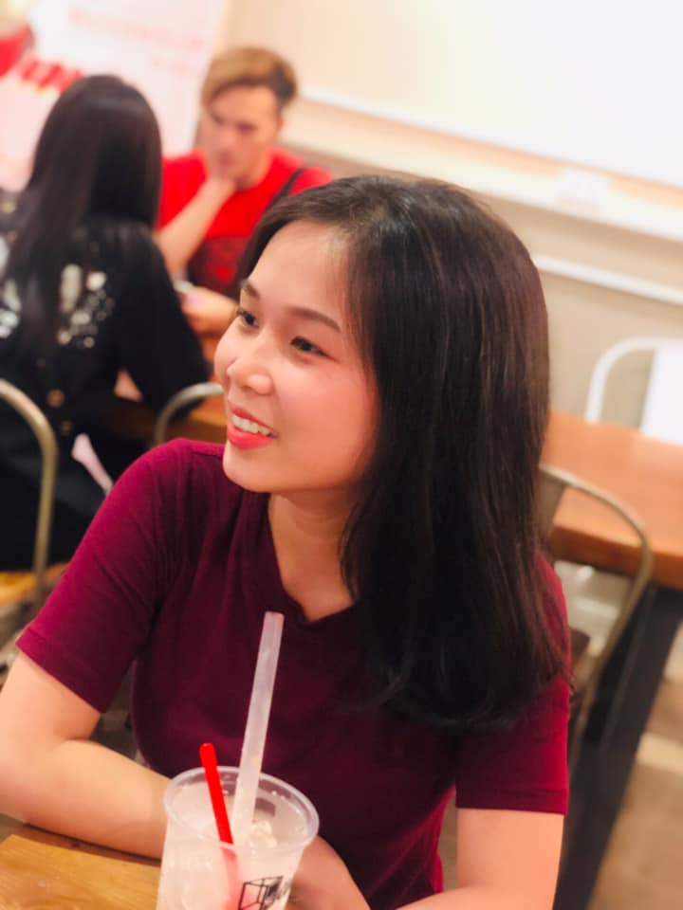
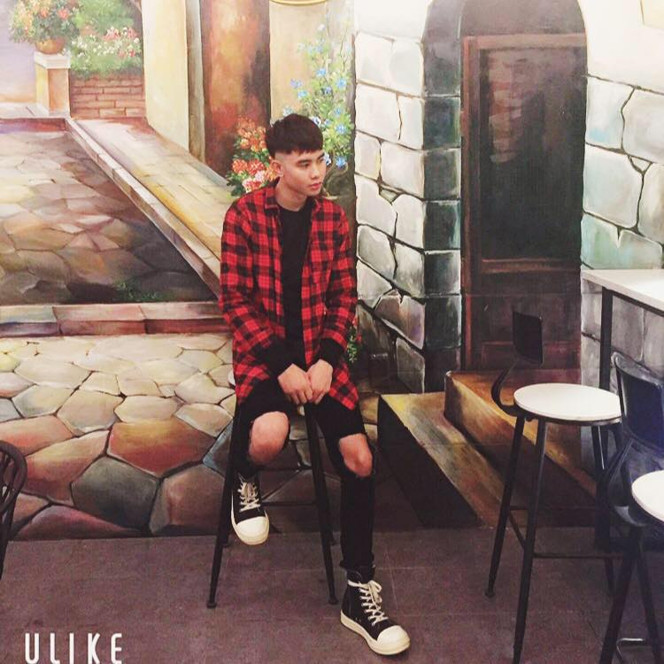

THành viên nhóm
Đỗ Nguyễn Anh Tuấn
Võ Thị Hồng Nhung
Nguyễn Công Long
Nguyễn Hùng Phúc

Slide 4
1.Đặt vấn đề

Slide 5
Cố gắng thực hiện "OCR (Nhận dạng ký tự quang học) nhận dạng số một chữ số từ 0 đến 9 " trong OpenCV-Python (cv2).
Tìm hiểu tính năng Knearest trong OpenCV.

Slide 6
2.Tìm hiểu và Thực Hiện

Slide 7
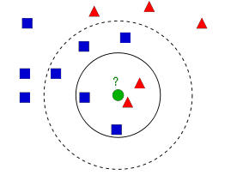
2.1. K-nearest neighbor (KNN)
👉 KNN là một trong những thuật toán đơn giản nhất trong Machine Learning.
👉 Ý tưởng của KNN là tìm ra output của dữ kiệu dựa trên thông tin của những dữ liệu training gần nó nhất.

Slide 8
2.2. Ưu điểm và nhược điểm K-nearest neighbor (KNN)
Nhược điểm
Với K nhỏ, kinh gặp nhiễu dễ đưa ra kết quả ko chính xác
Cần thời gian lưu trainning set, khi dữ liệu trainning và test tăng lên thì sẽ tốn rất nhiều thời gian
Ưu điểm
Dễ sử dụng và cài đặt
Độ phức tạp tính toán nhỏ
Việc dự đoán kết quả của dữ liệu mới rất đơn giản.

Slide 9
2.3. Quá trình thực hiện
Chuẩn bị dữ liệu cho (train) đào tạo, tôi đã tạo một mã nhỏ trong OpenCV. Nó làm những điều sau đây:
Tải hình ảnh làm thư viện.
Tự bấm phím chữ số tương ứng với chữ cái trong hộp.
Khi nhấn phím chữ số tương ứng, nó lưu 100 giá trị pixel trong một mảng (mẫu) và chữ số được nhập thủ công tương ứng trong một mảng khác (phản hồi).
Sau đó lưu cả hai mảng trong các tệp txt riêng biệt.
Đối với (test) thử nghiệm:
Tải hình ảnh được sử dụng để thử nghiệm.
Trích xuất từng chữ số bằng các phương pháp đường viền.
Vẽ hộp giới hạn, thay đổi kích thước thành 10 x 10 pixel của nó trong một mảng như được thực hiện trước đó.
Sử dụng hàm KNearest.find_nearest () để tìm mục gần nhất với mục mẫu đã cung cấp. (Nếu may mắn, nó nhận ra chữ số chính xác.)

Slide 10
3. Hạn chế

Slide 11


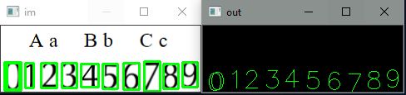
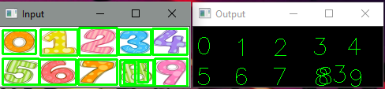
Khi đưa ra một dãy kí tự bao gồm cả chữ và số thì chương trình đôi lúc nhận diện nhầm chữ thành số
Khi số không hoàn hảo( nghiêng, xấu,không đủ, không rõ nét,…) giống số khai báo trong thư viện thì chương trình khó nhận diện và dể bị sai.

Slide 12
Demo

Slide 13

Thank!
Any question?

